Slide 1



Programme de remédiation intensive -Français-
Parcours 1
Palier: 2
Séance : 9
Version expérimentale pour les Ecoles Pionnières.
Non définitive. En cours d’amélioration.

Slide 2


Pour l’enseignant (e ) – ne pas lire aux élèves
Recommandations générales pour les enseignant(e)s
. 1. Se préparer : lire attentivement l’ensemble des diapositives en amont afin de s’en imprégner et élaborer la carte mentale de la leçon et anticiper les enchaînements.
2. Couvrir le contenu de la leçon avec une vérification permanente de la compréhension : ne pas sauter de diapositives et vérifier la compréhension; en maintenant un rythme soutenu sans temps mort;
3.Rester fidèle au scénario pédagogique : suivre les consignes du ruban didactique activement, sans se limiter à une lecture passive.
4.Expliquer les consignes: s’assurer que tous les élèves comprennent les consignes des activités, en les invitant à les reformuler ou à les réexpliquer, si besoin, dans leur langue maternelle.
5.Donner un feed back riche et systématique : solliciter la participation du maximum d’ élèves en les questionnant et en corrigeant les erreurs.
6.Adopter une posture dynamique : circuler dans la classe, capter l’attention par des explications, et au besoin , illustrer par des exemples;

Slide 3
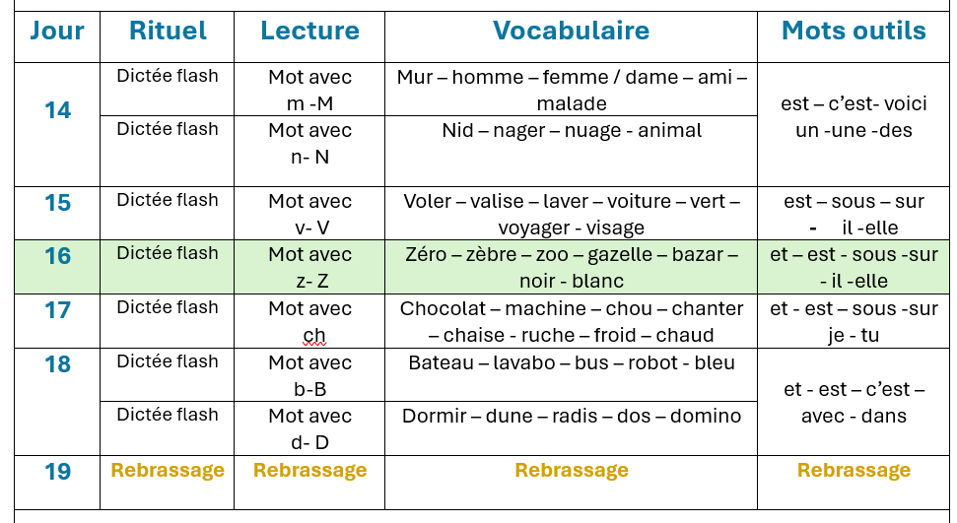
Pour l’enseignant (e ) – ne pas lire aux élèves
La répartition quotidienne des activités
Palier: 2
Séance: 9
Version provisoire pour la formation des enseignants

Slide 4

Pour l’enseignant(e) – ne pas lire aux élèves
À la fin de la séance d’aujourd’hui, au moins 80% des élèves doivent être capables de :
Comprendre et produire les mots du vocabulaire:
zéro – zèbre – zoo – gazelle – bazar – noir - blanc
Identifier, nommer lire et écrire des syllabes avec la lettre « z », puis les utiliser pour lire des mots et des phrases simples.

Slide 5






Pour l’enseignant ( e )
Matériel technique
PC + PPT
Pointeur
Projection ajustée
Matériel didactique
Ardoise
Cahier
Livret

Slide 6








Pictogrammes pour la gestion de la séance.
Pour l’enseignant (e)
Modelage.
Les élèves écoutent.
Questions directes.
L’enseignant( e) désigne des élèves
Répétition chorale.
Toute la classe
participe.
Observation.
Les élèves observent
Passage au tableau.
Un élève réalise la tâche.
Travail en binôme.
Les élèves travaillent à deux .
Pratique autonome.
L’enseignant(e) circule entre les rangs.
Devoir à la maison.
Les élèves recopient leurs devoirs

Slide 7


Plan de la séance 1
1. Rituel
2.Vocabulaire
3.Lecture
4.Écriture
5.Pratique autonome
6.Jeu
10 min
20 min
40 min
20 min
20 min
10 min

Slide 8




1. Rituel | 2. Vocabulaire | 3. Lecture- écriture | 4.Pratique autonome | 5.Jeu
Prenez vos ardoises et vos livrets de français
Ardoise
Cahier
Livret

Slide 9
1. Rituel | 2. Vocabulaire | 3. Lecture- écriture | 4.Pratique autonome | 5.Jeu
Ce pictogramme veut dire: Répétition chorale. Toute la classe participe.

Slide 10
1. Rituel | 2. Vocabulaire | 3. Lecture- écriture | 4.Pratique autonome | 5.Jeu
Quand ce pictogramme apparait, J’écoute bien le professeur , je dis le mot ou la phrase en même temps que les autres et je parle assez fort , mais pas en criant.
👂 J’écoute bien.
🗣️ je dis.
🔊 Je parle assez fort.

Slide 11

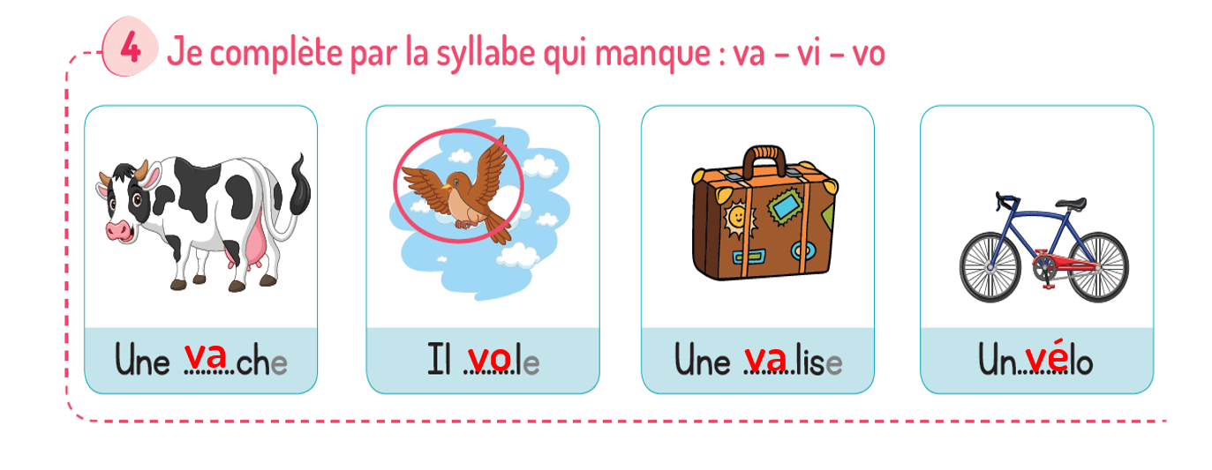
1. Rituel | 2. Vocabulaire | 3. Lecture- écriture | 4.Pratique autonome | 5.Jeu
Corrigez .

Slide 12
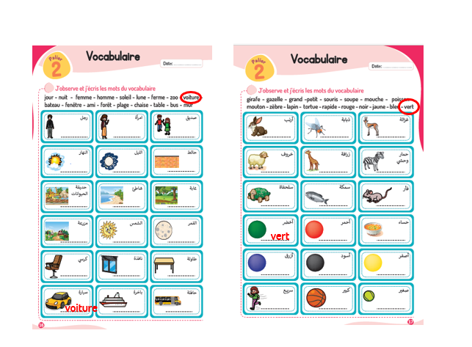
1. Rituel | 2. Vocabulaire | 3. Lecture- écriture | 4.Pratique autonome | 5.Jeu
Corrigez .

Slide 13

10 min
Rituel
Dictée
Version provisoire pour la formation des enseignants

Slide 14

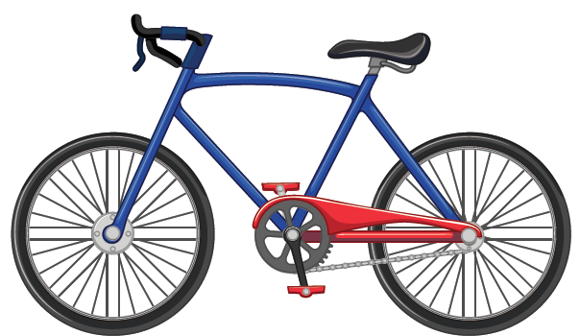
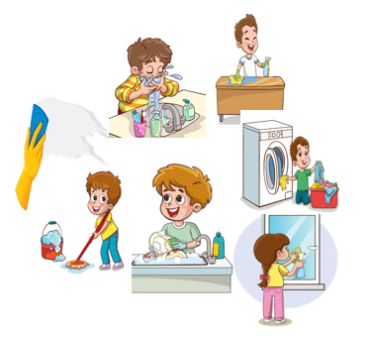
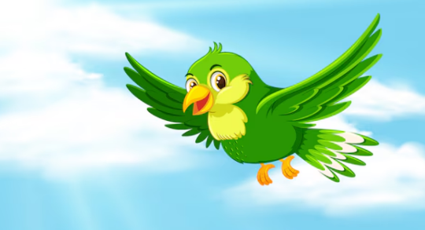
1. Rituel | 2. Vocabulaire | 3. Lecture | 4.Ecriture | 5.Pratique autonome | 6.Jeu
  Je vais vous montrer des images, et pour chacune, vous écrirez le mot correspondant.

Slide 15
1. Rituel | 2. Vocabulaire | 3. Lecture | 4.Ecriture | 5.Pratique autonome | 6.Jeu
  Prenez vos ardoises.

Slide 16
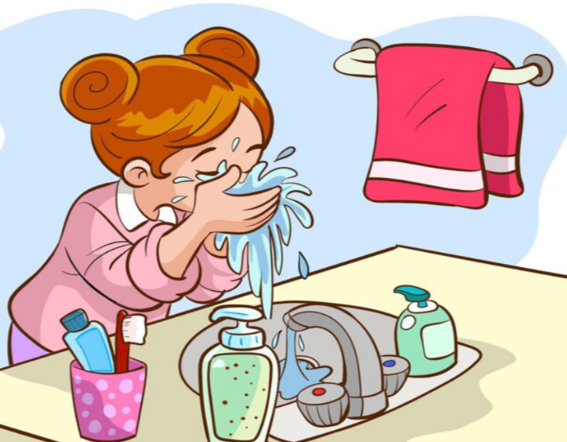
1. Rituel | 2. Vocabulaire | 3. Lecture | 4.Ecriture | 5.Pratique autonome | 6.Jeu
  Regardez l’image. Terminez la phrase avec le mot convenable. Elle ……...
Elle

Slide 17
1. Rituel | 2. Vocabulaire | 3. Lecture | 4.Ecriture | 5.Pratique autonome | 6.Jeu
  Corrigez: Elle lave
Elle lave

Slide 18
1. Rituel | 2. Vocabulaire | 3. Lecture | 4.Ecriture | 5.Pratique autonome | 6.Jeu
  Regardez l’image. Écrivez le mot sur vos ardoises. Il …………………...
Il

Slide 19
1. Rituel | 2. Vocabulaire | 3. Lecture | 4.Ecriture | 5.Pratique autonome | 6.Jeu
  Corrigez: Il vole
Il vole

Slide 20
1. Rituel | 2. Vocabulaire | 3. Lecture | 4.Ecriture | 5.Pratique autonome | 6.Jeu
  Regardez l’image. Écrivez le mot sur vos ardoises..

Slide 21
1. Rituel | 2. Vocabulaire | 3. Lecture | 4.Ecriture | 5.Pratique autonome | 6.Jeu
  Corrigez un vélo.
Un vélo

Slide 22

20 min
Vocabulaire
Version provisoire pour la formation des enseignants

Slide 23


Pour l’enseignant (e )
Objectifs de l’activité
Comprendre et produire les mots du vocabulaire:
zéro – zèbre – zoo – gazelle – bazar – noir - blanc

Slide 24
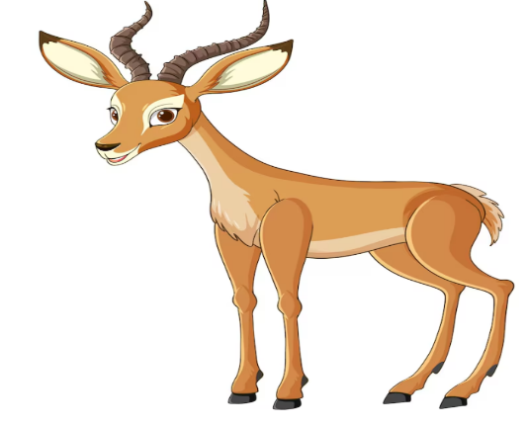
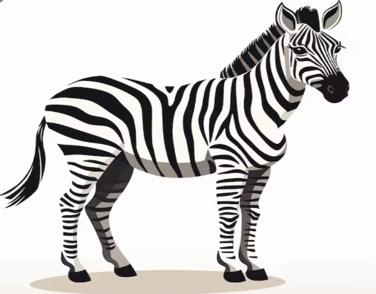



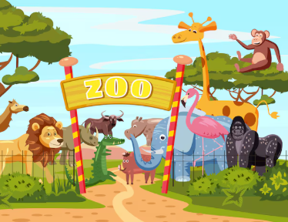
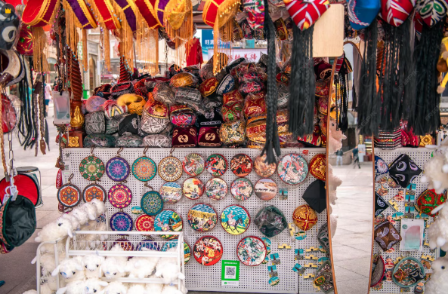
1. Rituel | 2. Vocabulaire | 3. Lecture | 4.Ecriture | 5.Pratique autonome | 6.Jeu
  Nous allons apprendre de nouveaux mots en français.

Slide 25

1. Rituel | 2. Vocabulaire | 3. Lecture | 4.Ecriture | 5.Pratique autonome | 6.Jeu
  C’est un zèbre. Comment vous dites zèbre dans votre langue?

Slide 26
1. Rituel | 2. Vocabulaire | 3. Lecture | 4.Ecriture | 5.Pratique autonome | 6.Jeu
  Un zèbre. Répétons ensemble “un zèbre”.
Un zèbre

Slide 27

1. Rituel | 2. Vocabulaire | 3. Lecture | 4.Ecriture | 5.Pratique autonome | 6.Jeu
  noir . Comment vous dites noir dans votre langue?

Slide 28
1. Rituel | 2. Vocabulaire | 3. Lecture | 4.Ecriture | 5.Pratique autonome | 6.Jeu
  Noir . Répétons ensemble “noir”.
noir

Slide 29

1. Rituel | 2. Vocabulaire | 3. Lecture | 4.Ecriture | 5.Pratique autonome | 6.Jeu
  blanc . Comment vous dites blanc dans votre langue?

Slide 30
1. Rituel | 2. Vocabulaire | 3. Lecture | 4.Ecriture | 5.Pratique autonome | 6.Jeu
  blanc . Répétons ensemble “blanc”.
blanc

Slide 31
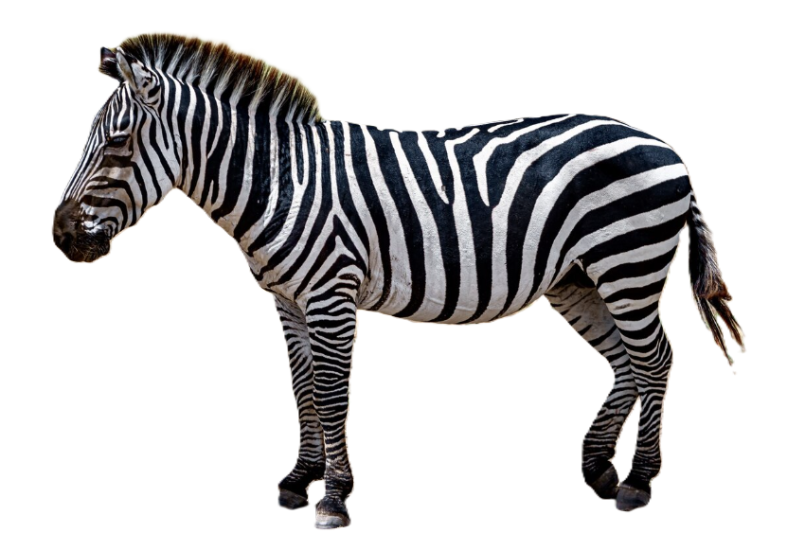
1. Rituel | 2. Vocabulaire | 3. Lecture | 4.Ecriture | 5.Pratique autonome | 6.Jeu
  Le zèbre est blanc et noir. Répétons ensemble “Le zèbre est blanc et noir”.
Le zèbre est blanc et noir

Slide 32

1. Rituel | 2. Vocabulaire | 3. Lecture | 4.Ecriture | 5.Pratique autonome | 6.Jeu
  C’est une gazelle. Comment vous dites gazelle dans votre langue?
.

Slide 33
1. Rituel | 2. Vocabulaire | 3. Lecture | 4.Ecriture | 5.Pratique autonome | 6.Jeu
  Une gazelle . Répétons ensemble “une gazelle”
Une gazelle

Slide 34
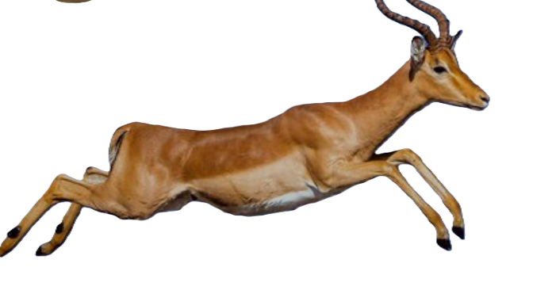
1. Rituel | 2. Vocabulaire | 3. Lecture | 4.Ecriture | 5.Pratique autonome | 6.Jeu
  La gazelle est rapide. Répétons ensemble “La gazelle est rapide.”
La gazelle est rapide.

Slide 35


1. Rituel | 2. Vocabulaire | 3. Lecture | 4.Ecriture | 5.Pratique autonome | 6.Jeu
  Qui veut dire les mots?
  L’enseignant (e) désigne trois élèves. Il pointe les images en changeant l’ordre à chaque fois.

Slide 36

1. Rituel | 2. Vocabulaire | 3. Lecture | 4.Ecriture | 5.Pratique autonome | 6.Jeu
  C’est un zéro . Comment vous dites zéro dans votre langue?

Slide 37
1. Rituel | 2. Vocabulaire | 3. Lecture | 4.Ecriture | 5.Pratique autonome | 6.Jeu
  zéro . Répétons ensemble “zéro”
zéro

Slide 38
1. Rituel | 2. Vocabulaire | 3. Lecture | 4.Ecriture | 5.Pratique autonome | 6.Jeu
  C’est un zoo. Comment vous dites zoo dans votre langue?

Slide 39
1. Rituel | 2. Vocabulaire | 3. Lecture | 4.Ecriture | 5.Pratique autonome | 6.Jeu
  Un zoo. Répétons ensemble “un zoo”
Un zoo

Slide 40
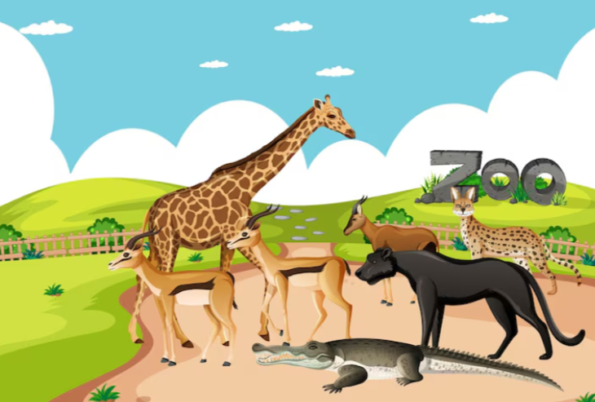
1. Rituel | 2. Vocabulaire | 3. Lecture | 4.Ecriture | 5.Pratique autonome | 6.Jeu
Un
  C’est un joli zoo. Répétons ensemble C’est un joli zoo.
C’est un joli zoo

Slide 41

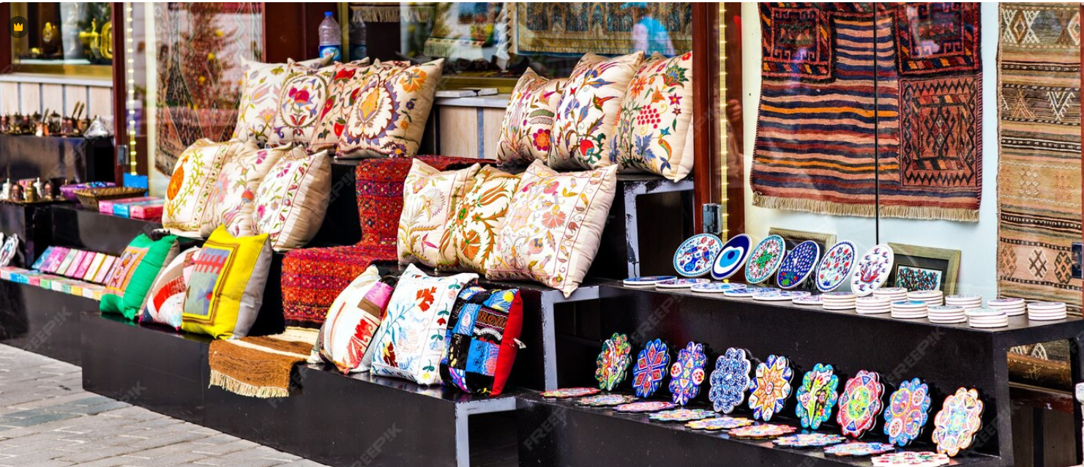
1. Rituel | 2. Vocabulaire | 3. Lecture | 4.Ecriture | 5.Pratique autonome | 6.Jeu
  C’est un bazar. Comment vous dites bazar dans votre langue?

Slide 42
1. Rituel | 2. Vocabulaire | 3. Lecture | 4.Ecriture | 5.Pratique autonome | 6.Jeu
  Un bazar. Répétons ensemble “un bazar”.
Un bazar

Slide 43

Rebrassage
du vocabulaire (1)
Je dis, tu montres
Version provisoire pour la formation des enseignants

Slide 44
1. Rituel | 2. Vocabulaire | 3. Lecture | 4.Ecriture | 5.Pratique autonome | 6.Jeu
  Prenez vos ardoises.

Slide 45


1. Rituel | 2. Vocabulaire | 3. Lecture | 4.Ecriture | 5.Pratique autonome | 6.Jeu
  Ecrivez sur vos ardoises le numéro du mot que je vais dire: zoo – gazelle – zèbre.
L’enseignant (e ) dit les mots un par un en changeant l’ordre.

Slide 46
1. Rituel | 2. Vocabulaire | 3. Lecture | 4.Ecriture | 5.Pratique autonome | 6.Jeu
  Ecrivez sur vos ardoises le numéro du mot que je vais dire: noir – blanc – bazar – zéro.
L’enseignant (e ) dit les mots un par un en changeant l’ordre.
4

Slide 47

Rebrassage
du vocabulaire (2)
Jeu du duel
Version provisoire pour la formation des enseignants

Slide 48


1. Rituel | 2. Vocabulaire | 3. Lecture | 4.Ecriture | 5.Pratique autonome | 6.Jeu
Nous allons jouer au jeu du duel. Qui veut passer au tableau?
L’enseignant (e ) fait passer les élèves deux par deux et annonce le gagnant.

Slide 49

Rebrassage
du vocabulaire (3)
Trouver les mots qui manquent
Version provisoire pour la formation des enseignants

Slide 50

1. Rituel | 2. Vocabulaire | 3. Lecture | 4.Ecriture | 5.Pratique autonome | 6.Jeu
Observez bien les images. Je vais masquer 2 images.

Slide 51

1. Rituel | 2. Vocabulaire | 3. Lecture | 4.Ecriture | 5.Pratique autonome | 6.Jeu
  Quels sont les 2 mots qui manquent ?

Slide 52
1. Rituel | 2. Vocabulaire | 3. Lecture | 4.Ecriture | 5.Pratique autonome | 6.Jeu
  Les mots qu’il fallait trouver sont un zoo et une gazelle

Slide 53




1. Rituel | 2. Vocabulaire | 3. Lecture | 4.Ecriture | 5.Pratique autonome | 6.Jeu
À la maison, écrivez, les mots du vocabulaire que nous avons vus aujourd’hui.
Les pages 16,17 et 18.
Devoir à la maison

Slide 54


Chanson
Version provisoire pour la formation des enseignants

Slide 55


Nous allons chanter une nouvelle chanson : «tête, épaules , genoux et pieds ».

Slide 56

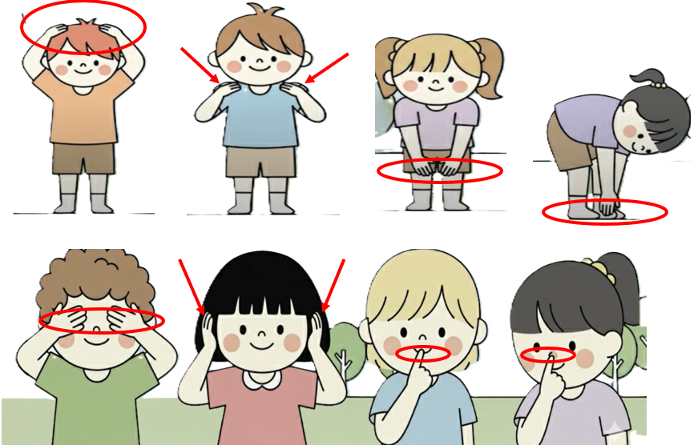
1. Rituel | 2. Vocabulaire | 3. Lecture | 4.Ecriture | 5.Pratique autonome | 6.Jeu
Diffusion automatique.

Slide 57

40 min
Lecture
Présentation des syllabes:
z + ( a - o - u - i - e - é)
Version provisoire pour la formation des enseignants

Slide 58
Pour l’enseignant (e )
Objectifs de l’activité
Identifier, nommer, lire et écrire des syllabes avec la lettre « z », puis les utiliser pour lire des mots et des phrases simples.

Slide 59
1. Rituel | 2. Vocabulaire | 3. Lecture | 4.Ecriture | 5.Pratique autonome | 6.Jeu
z Z
  Nous allons apprendre à lire des syllabes simples avec la lettre « z », puis les utiliser pour lire des mots et des phrases.

Slide 60

1. Rituel | 2. Vocabulaire | 3. Lecture | 4.Ecriture | 5.Pratique autonome | 6.Jeu
  C’est la lettre z. Elle fait le son « z».
z

Slide 61
1. Rituel | 2. Vocabulaire | 3. Lecture | 4.Ecriture | 5.Pratique autonome | 6.Jeu
  « z» « a »
Dire le son des lettres.
z
a

Slide 62
1. Rituel | 2. Vocabulaire | 3. Lecture | 4.Ecriture | 5.Pratique autonome | 6.Jeu
  « za » . « z» « a » « za ».
  Lisons ensemble « v » « a » « va ».
za

Slide 63
1. Rituel | 2. Vocabulaire | 3. Lecture | 4.Ecriture | 5.Pratique autonome | 6.Jeu
« z » « o »
Dire le son des lettres.
z
o

Slide 64
1. Rituel | 2. Vocabulaire | 3. Lecture | 4.Ecriture | 5.Pratique autonome | 6.Jeu
  « zo ». « z» « o » «zo ».
  Lisons ensemble « v » « o » «vo ».
zo

Slide 65
1. Rituel | 2. Vocabulaire | 3. Lecture | 4.Ecriture | 5.Pratique autonome | 6.Jeu
« z » « i »
Dire le son des lettres.
z
i

Slide 66
1. Rituel | 2. Vocabulaire | 3. Lecture | 4.Ecriture | 5.Pratique autonome | 6.Jeu
  «zi ». «z» « i » « zi ». Lisons ensemble «z» « i » « zi ».
zi

Slide 67
1. Rituel | 2. Vocabulaire | 3. Lecture | 4.Ecriture | 5.Pratique autonome | 6.Jeu
« z » « e »
Dire le son des lettres.
z
e

Slide 68
1. Rituel | 2. Vocabulaire | 3. Lecture | 4.Ecriture | 5.Pratique autonome | 6.Jeu
  « ze ». «z» « e» «ze ». Lisons ensemble «z» « e» «ze ».
ze

Slide 69
1. Rituel | 2. Vocabulaire | 3. Lecture | 4.Ecriture | 5.Pratique autonome | 6.Jeu
« z » « é »
Dire le son des lettres.
z
é

Slide 70
1. Rituel | 2. Vocabulaire | 3. Lecture | 4.Ecriture | 5.Pratique autonome | 6.Jeu
  « zé ». « z» « é» «zé ». Lisons ensemble « z» « é» «zé ».
zé

Slide 71
1. Rituel | 2. Vocabulaire | 3. Lecture | 4.Ecriture | 5.Pratique autonome | 6.Jeu
« z » « u »
Dire le son des lettres.
z
u

Slide 72
1. Rituel | 2. Vocabulaire | 3. Lecture | 4.Ecriture | 5.Pratique autonome | 6.Jeu
  «zu ». «z» « u» « zu ». Lisons ensemble «z» « u» « zu ».
zu

Slide 73
1. Rituel | 2. Vocabulaire | 3. Lecture | 4.Ecriture | 5.Pratique autonome | 6.Jeu
« a » « z »
Dire le son des lettres.
a
z

Slide 74
1. Rituel | 2. Vocabulaire | 3. Lecture | 4.Ecriture | 5.Pratique autonome | 6.Jeu
  « az». « a » «z» « az ». Lisons ensemble « a » «z» « az ».
az

Slide 75
1. Rituel | 2. Vocabulaire | 3. Lecture | 4.Ecriture | 5.Pratique autonome | 6.Jeu
« o » « z »
Dire le son des lettres.
o
z

Slide 76
1. Rituel | 2. Vocabulaire | 3. Lecture | 4.Ecriture | 5.Pratique autonome | 6.Jeu
  « oz ». « o » «z » « oz ». Lisons ensemble « o » «z » « oz ».
oz

Slide 77
1. Rituel | 2. Vocabulaire | 3. Lecture | 4.Ecriture | 5.Pratique autonome | 6.Jeu
« i » « z»
Dire le son des lettres.
i
z

Slide 78
1. Rituel | 2. Vocabulaire | 3. Lecture | 4.Ecriture | 5.Pratique autonome | 6.Jeu
  « iz ». « i » « z » « iz ». Lisons ensemble « i » « z » « iz ».
iz

Slide 79
1. Rituel | 2. Vocabulaire | 3. Lecture | 4.Ecriture | 5.Pratique autonome | 6.Jeu
« é » «z »
Dire le son des lettres.
é
z

Slide 80
1. Rituel | 2. Vocabulaire | 3. Lecture | 4.Ecriture | 5.Pratique autonome | 6.Jeu
  « éz ». « é » « z » « éz ». Lisons ensemble « é » « z » « éz ».
éz

Slide 81
1. Rituel | 2. Vocabulaire | 3. Lecture | 4.Ecriture | 5.Pratique autonome | 6.Jeu
« u » « z »
Dire le son des lettres.
u
z

Slide 82
1. Rituel | 2. Vocabulaire | 3. Lecture | 4.Ecriture | 5.Pratique autonome | 6.Jeu
  « uz ». « u » « z » « uz ». Lisons ensemble « u » « z » « uz ».
uz

Slide 83

Rebrassage de lecture (1)
Je lis des syllabes
Version provisoire pour la formation des enseignants

Slide 84












1. Rituel | 2. Vocabulaire | 3. Lecture | 4.Ecriture | 5.Pratique autonome | 6.Jeu
je vais lire l’arbre des syllabes. Écoutez attentivement.
L’enseignant lit l’arbre des syllabes en pointant les lettres.
a
za
o
zo
i
zi
z
u
zu
e
ze
é
zé

Slide 85
1. Rituel | 2. Vocabulaire | 3. Lecture | 4.Ecriture | 5.Pratique autonome | 6.Jeu
Lisons ensemble.
a
za
o
zo
i
zi
z
u
zu
e
ze
é
zé

Slide 86
1. Rituel | 2. Vocabulaire | 3. Lecture | 4.Ecriture | 5.Pratique autonome | 6.Jeu
  Je vais lire les syllabes. Ecoutez bien et suivez avec moi.
za – iz – zu - az
uz –ze – uz - zo
zi –éz – zé - zu

Slide 87
1. Rituel | 2. Vocabulaire | 3. Lecture | 4.Ecriture | 5.Pratique autonome | 6.Jeu
  Lisons ensemble.
za – iz – zu - az
uz –ze – uz - zo
zi –éz – zé - zu

Slide 88
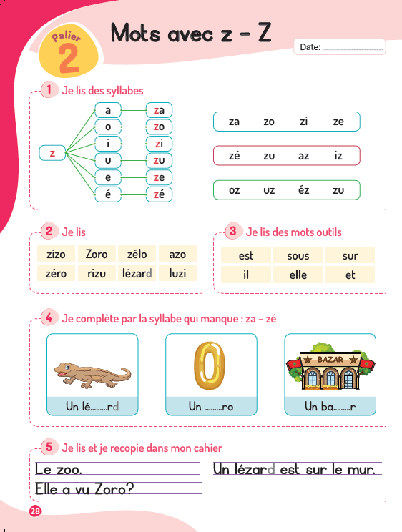
1. Rituel | 2. Vocabulaire | 3. Lecture | 4.Ecriture | 5.Pratique autonome | 6.Jeu
Ouvrez vos livrets à l’activité 1, page 28

Slide 89
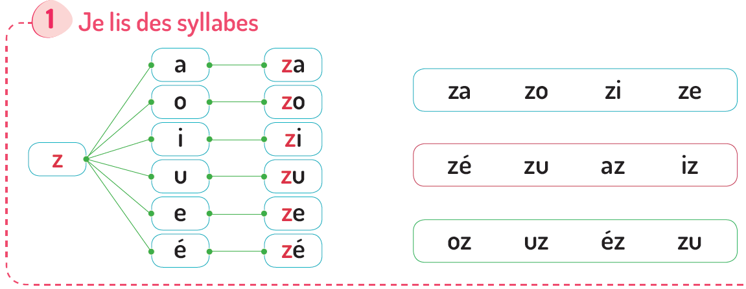
1. Rituel | 2. Vocabulaire | 3. Lecture | 4.Ecriture | 5.Pratique autonome | 6.Jeu
Lisez à votre voisin à voix basse . Ensuite, échangez les rôles.
L’enseignant (e ) circule entre les rangs et donne une rétroaction positive ou corrective.

Slide 90

Rebrassage de lecture (2)
Je lis des mots
Version provisoire pour la formation des enseignants

Slide 91
1. Rituel | 2. Vocabulaire | 3. Lecture | 4.Ecriture | 5.Pratique autonome | 6.Jeu
  On lit toujours de gauche à droite.
zéro

Slide 92
1. Rituel | 2. Vocabulaire | 3. Lecture | 4.Ecriture | 5.Pratique autonome | 6.Jeu
  Regardez comment je fais pour lire ce mot: «z» «é » « zé ». « r» « o » « ro ». « zé » « ro » . « zéro ».
  Lisons ensemble «z» «é » « zé ». « r» « o » « ro ». « zé » « ro » . « zéro ».
zéro

Slide 93
1. Rituel | 2. Vocabulaire | 3. Lecture | 4.Ecriture | 5.Pratique autonome | 6.Jeu
  « z» « o » « zo». « r» « o» « ro ». « zo » « ro » . « zoro ».
  Lisons ensemble « z» « o » « zo». « r» « o» « ro ». « zo » « ro » . « zoro ».
zoro

Slide 94
1. Rituel | 2. Vocabulaire | 3. Lecture | 4.Ecriture | 5.Pratique autonome | 6.Jeu
  «z» « i» « zi ». « z » « o » « zo ». « zi » « zo » . « zizo ».
  Lisons ensemble «z» « i» « zi ». « z » « o » « zo ». « zi » « zo » . « zizo ».
zizo

Slide 95
1. Rituel | 2. Vocabulaire | 3. Lecture | 4.Ecriture | 5.Pratique autonome | 6.Jeu
  « a» «z» « o ». « a » « zo ». « azo » . azo. Lisons ensemble « a» «z» « o ». « a » « zo ». « azo » . azo.
a zo

Slide 96
1. Rituel | 2. Vocabulaire | 3. Lecture | 4.Ecriture | 5.Pratique autonome | 6.Jeu
  La lettre d est muette, je ne la prononce pas. Elle est en gris. Donc je lis: «l» «é» « lé ». « z » « a » « r » « zar ». « lé » « zar » . « lézar ». Lézard. Lisons ensemble: «l» «é» « lé ». « z » « a » « r » « zar ». « lé » « zar » . « lézar ». Lézard.
lézard

Slide 97

Rebrassage de lecture (3)
Jeu du duel
Version provisoire pour la formation des enseignants

Slide 98

1. Rituel | 2. Vocabulaire | 3. Lecture | 4.Ecriture | 5.Pratique autonome | 6.Jeu
On va commencer le jeu. Qui veut passer au tableau?
L’enseignant (e ) fait passer tous les élèves deux par deux et annonce le gagnant.
ze iz zé zo zi éz
Zizo zoro zélo azo
zéro rizu luzi lézard

Slide 99

Mots-outils:
et – est – sous – sur –
il - elle
Version provisoire pour la formation des enseignants

Slide 100
1. Rituel | 2. Vocabulaire | 3. Lecture | 4.Ecriture | 5.Pratique autonome | 6.Jeu
et
est - sous - sur -
il - elle.
  Nous allons apprendre un nouveau mot outil « et » et nous allons aussi réviser les mots outils que nous avons déjà vus.

Slide 101
1. Rituel | 2. Vocabulaire | 3. Lecture | 4.Ecriture | 5.Pratique autonome | 6.Jeu
  “et” s’écrit avec les lettres e et t . et. Lisons ensemble “et ”
et

Slide 102



1. Rituel | 2. Vocabulaire | 3. Lecture | 4.Ecriture | 5.Pratique autonome | 6.Jeu
  C’ est le blanc . C’est le noir . C’est le blanc et le noir .
  “et” sert à mettre ensemble deux choses.
blanc
noir
blanc et noir

Slide 103
1. Rituel | 2. Vocabulaire | 3. Lecture | 4.Ecriture | 5.Pratique autonome | 6.Jeu
  Le zèbre est blanc et noir. Répétons ensemble “Le zèbre est blanc et noir”.
  “et” veut dire:
Le zèbre est blanc et noir

Slide 104
1. Rituel | 2. Vocabulaire | 3. Lecture | 4.Ecriture | 5.Pratique autonome | 6.Jeu
  Observez bien “et”.
et

Slide 105
1. Rituel | 2. Vocabulaire | 3. Lecture | 4.Ecriture | 5.Pratique autonome | 6.Jeu
  Prenez vos ardoises.
  Écrivez “et ”

Slide 106
1. Rituel | 2. Vocabulaire | 3. Lecture | 4.Ecriture | 5.Pratique autonome | 6.Jeu
Corrigez : et
et

Slide 107
1. Rituel | 2. Vocabulaire | 3. Lecture | 4.Ecriture | 5.Pratique autonome | 6.Jeu
  Je vais lire . Ecoutez bien et suivez avec moi.
et - est
sous - sur
il - elle

Slide 108
1. Rituel | 2. Vocabulaire | 3. Lecture | 4.Ecriture | 5.Pratique autonome | 6.Jeu
Lisons ensemble.
et - est
sous - sur
il - elle

Slide 109
1. Rituel | 2. Vocabulaire | 3. Lecture | 4.Ecriture | 5.Pratique autonome | 6.Jeu
Ouvrez vos livrets à l’activité 2, page 28.

Slide 110
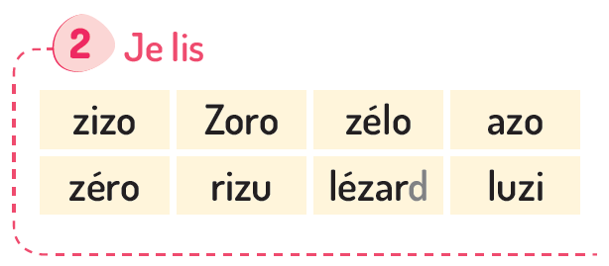
1. Rituel | 2. Vocabulaire | 3. Lecture | 4.Ecriture | 5.Pratique autonome | 6.Jeu
Lisez à votre voisin à voix basse . Ensuite, échangez les rôles.
L’enseignant (e ) circule entre les rangs et donne une rétroaction positive ou corrective.

Slide 111
1. Rituel | 2. Vocabulaire | 3. Lecture | 4.Ecriture | 5.Pratique autonome | 6.Jeu
Allez à l’activité 3, page 28.

Slide 112
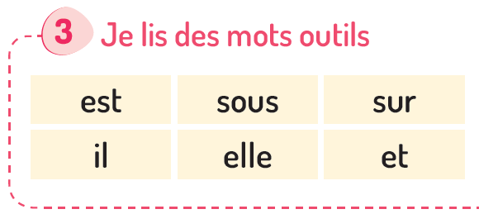
1. Rituel | 2. Vocabulaire | 3. Lecture | 4.Ecriture | 5.Pratique autonome | 6.Jeu
Lisez à votre voisin à voix basse . Ensuite, échangez les rôles.
L’enseignant (e ) circule entre les rangs et donne une rétroaction positive ou corrective.

Slide 113

1. Rituel | 2. Vocabulaire | 3. Lecture | 4.Ecriture | 5.Pratique autonome | 6.Jeu
À la maison, faites l’exercice 4 page 28
Devoir à la maison

Slide 114
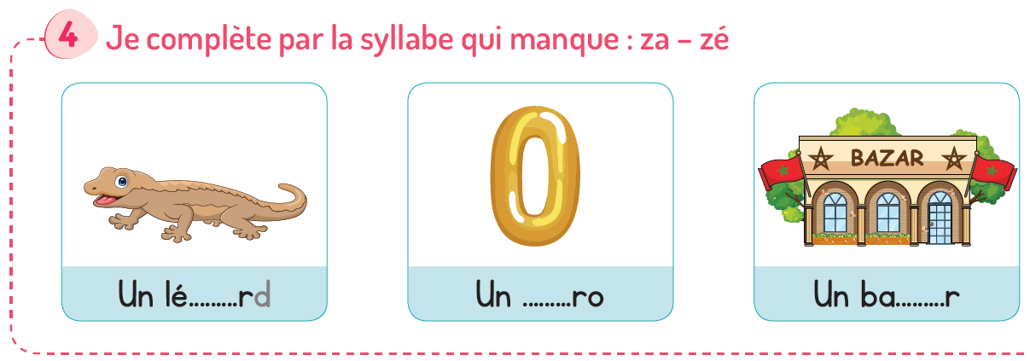
1. Rituel | 2. Vocabulaire | 3. Lecture | 4.Ecriture | 5.Pratique autonome | 6.Jeu
Complétez les mots avec la syllabe qui manque.
Devoir à la maison

Slide 115

20 min
Ecriture
Des mots et des phrases contenant des syllables avec la lettre “Z”
Version provisoire pour la formation des enseignants

Slide 116
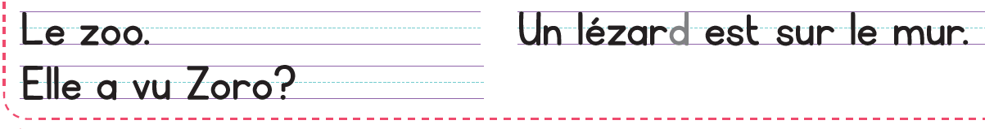
1. Rituel | 2. Vocabulaire | 3. Lecture | 4.Ecriture | 5.Pratique autonome | 6.Jeu
  Nous allons apprendre à écrire des syllabes construites avec « z », puis les utiliser pour écrire des mots et des phrases.

Slide 117


1. Rituel | 2. Vocabulaire | 3. Lecture | 4.Ecriture | 5.Pratique autonome | 6.Jeu
  Regardez comment je fais pour écrire le zoo.
  L’enseignant utilise le tableau pour écrire les modèles

Slide 118
1. Rituel | 2. Vocabulaire | 3. Lecture | 4.Ecriture | 5.Pratique autonome | 6.Jeu
  « le zoo» est composée de deux mots: le et zoo
  J’entends le, j’écris l - e. J’entends zoo, j’écris z – o - o

Slide 119
1. Rituel | 2. Vocabulaire | 3. Lecture | 4.Ecriture | 5.Pratique autonome | 6.Jeu
  Je commence par une lettre majuscule. L majuscule.
  je laisse un petit espace entre les lettres d’un même mot et un espace plus grand entre les deux mots

Slide 120
1. Rituel | 2. Vocabulaire | 3. Lecture | 4.Ecriture | 5.Pratique autonome | 6.Jeu
Prenez vos ardoises.

Slide 121
1. Rituel | 2. Vocabulaire | 3. Lecture | 4.Ecriture | 5.Pratique autonome | 6.Jeu
  Ecrivez sur vos ardoises: le zoo.
  L’enseignant rappelle aux élèves les règle de la bonne écriture.

Slide 122

1. Rituel | 2. Vocabulaire | 3. Lecture | 4.Ecriture | 5.Pratique autonome | 6.Jeu
  Elle a vu Zoro?. Regardez comment je fais pour écrire cette phrase.
  L’enseignant utilise le tableau pour écrire les modèles

Slide 123

1. Rituel | 2. Vocabulaire | 3. Lecture | 4.Ecriture | 5.Pratique autonome | 6.Jeu
  La phrase « Elle a vu Zoro?. » est composée de quatre mots: elle ,a, vu et Zoro.

Slide 124
1. Rituel | 2. Vocabulaire | 3. Lecture | 4.Ecriture | 5.Pratique autonome | 6.Jeu
  J’entends elle , j’écris e, l, l et e. j’entends a , j’écris a . J’entends vu, j’écris v et u.
  Dans Zoro ,j’entends deux syllabes : zo – ro, j’écris z, o – r, o. Zoro.

Slide 125
1. Rituel | 2. Vocabulaire | 3. Lecture | 4.Ecriture | 5.Pratique autonome | 6.Jeu
  Je commence par une lettre majuscule « E ». Les noms propres commencent toujours par une majuscule « Zoro ». Je termine la phrase par un point d’interrogation.

Slide 126
1. Rituel | 2. Vocabulaire | 3. Lecture | 4.Ecriture | 5.Pratique autonome | 6.Jeu
  Je laisse un petit espace entre les lettres d’un même mot et un espace plus grand entre les deux mots

Slide 127
1. Rituel | 2. Vocabulaire | 3. Lecture | 4.Ecriture | 5.Pratique autonome | 6.Jeu
Prenez vos ardoises.

Slide 128
1. Rituel | 2. Vocabulaire | 3. Lecture | 4.Ecriture | 5.Pratique autonome | 6.Jeu
  Ecrivez « Elle a vu Zoro?» sur vos ardoises.
  L’enseignant rappelle aux élèves les règle de la bonne écriture.

Slide 129

20 min
Pratique autonome
Je m’exerce sur
mon cahier d’activités
Version provisoire pour la formation des enseignants

Slide 130
1. Rituel | 2. Vocabulaire | 3. Lecture | 4.Ecriture | 5.Pratique autonome | 6.Jeu
Ouvrez vos livrets à l’activité 2, la page 28

Slide 131

1. Rituel | 2. Vocabulaire | 3. Lecture | 4.Ecriture | 5.Pratique autonome | 6.Jeu
chacun lit tout seul.
L’enseignant circule entre les rangs et donne une rétroaction positive ou corrective.

Slide 132
1. Rituel | 2. Vocabulaire | 3. Lecture | 4.Ecriture | 5.Pratique autonome | 6.Jeu
Allez à l’activité 3, la page 28

Slide 133
1. Rituel | 2. Vocabulaire | 3. Lecture | 4.Ecriture | 5.Pratique autonome | 6.Jeu
chacun lit tout seul.
L’enseignant circule entre les rangs et donne une rétroaction positive ou corrective.

Slide 134
1. Rituel | 2. Vocabulaire | 3. Lecture | 4.Ecriture | 5.Pratique autonome | 6.Jeu
Allez à l’activité 5, page 28

Slide 135
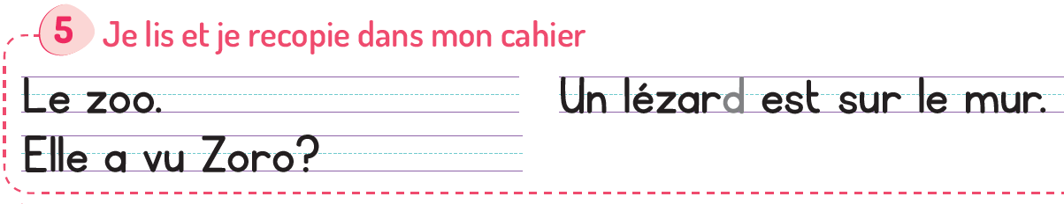
1. Rituel | 2. Vocabulaire | 3. Lecture | 4.Ecriture | 5.Pratique autonome | 6.Jeu
Lisez et recopiez sur vos cahiers.
L’enseignant rappelle aux élèves les règle de la bonne écriture.

Slide 136

10 min
Jeu
Jeu
Sauter sur les syllabes
Version provisoire pour la formation des enseignants

Slide 137

1. Rituel | 2. Vocabulaire | 3. Lecture- écriture | 4.Pratique autonome | 5.Jeu
Nous allons jouer au jeu « Sauter sur les syllabes »: les syllabes avec la lettre Z
Le joueur doit sauter sur toutes les cases contenant la syllabe annoncée. Après chaque saut, il lit à voix haute la syllabe de la case.

Slide 138
1. Rituel | 2. Vocabulaire | 3. Lecture- écriture | 4.Pratique autonome | 5.Jeu
Maintenant, on va commencer le jeu.
L’enseignant ( e ) désigne quelques élèves pour jouer

Slide 139
À la maison, écrivez, les mots du vocabulaire que nous avons vus aujourd’hui
Et terminez les activités de la page 28
Devoir à la maison

Slide 140
La séance d’aujourd’hui est terminée
A demain !

Slide 141
Réflexions de l’enseignant
Je note mes observations dans le cahier-journal
الإعداد المادي للأستاذ

Slide 142


A la fin de la séance d’aujourd’hui, au moins 80% des élèves devraient être capables de :
Comprendre et produire les mots du vocabulaire
Lire et écrire les syllabes et les mots présentés.
Les objectifs de ma séance ont-ils été atteints ?
Sinon, pourquoi ?
Que faudrait-il faire pour les prochaines séances ?

